Slide 1
Recipe Food Bot
@RecipeFoodBot
Команда разработчиков: Андрей Ваулин, Анатолий Глобин, Михаил Колмыков, Василий Сафронов
Notes:
Тим кук

Slide 2
Цель проекта
Создать Telegram-бота, для поиска рецептов по имеющимся в наличии ингредиентам в удобном для пользователя виде
Notes:
Тими куки

Slide 3
Задачи
Провести «Мозговой штурм» для поиска идеи
Спроектировать структуру Telegram-бота
Поиск и изучение имеющихся в открытом доступе API
Написание скриптов для работы с API
Подключение модулей работы с API к главному скрипту
Notes:
михаил

Slide 4
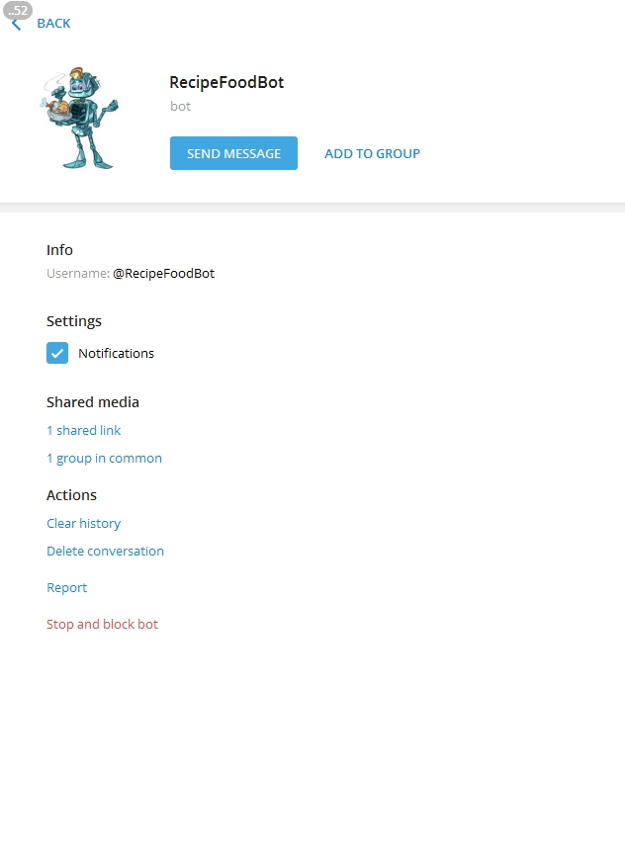
Функционал
Поиск блюд по заданным продуктам
Подбор иллюстраций, рецептов и времени приготовления
Перевод названий ингредиентов и рецептов на удобный для пользователя язык
Notes:
михаил

Slide 5



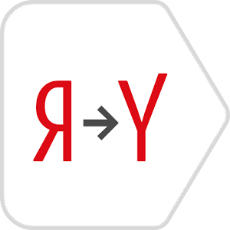

Инструментарий
Notes:
михаил

Slide 6

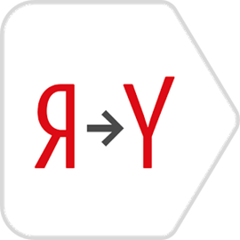

Архитектура Бота
Скрипт для работы с
Recipe API
Главный скрипт
Скрипт для работы с API Яндекс.Переводчик
Скрипт для работы с ботом
Notes:
андрей

Slide 7
Достоинства
Единственный в своем роде. Не имеет аналогов
Бот работает на русском и английском языках
База данных содержит более 2000 ингредиентов и 360000 рецептов
Бот располагает качественным переводом с использованием машинного обучения
Notes:
вася

Slide 8
Возможности улучшения
Notes:
вася

Slide 9




Роли в команде
Андрей Ваулин
Программист. Написал главный скрипт и бота. Подключил скрипты API.
Михаил Колмыков
Программист. Придумал идею, написал скрипты для работы с API.
Василий Сафронов
Дизайнер. Сделал презентацию. Написал библиотеку реплик бота.
Анатолий Глобин
Проектировщик. Спроектировал структуру приложения.
Notes:
каждый

Slide 10
Демонстрация

Slide 11
Спасибо за внимание!

